Slide 1

Módulo Predial de Monitoramento Remoto
Fernando Kestering Longo
Mário César Brum
Prof. Orientador: Roberto de Medeiros Júnior

Slide 2
Problema
Falta de tempo livre;
Intervenção humana ;
Forma mecânica de controle.

Slide 3
Justificativa
Exploração de mercado nacional;
Baixo custo;
Fácil Instalação;

Slide 4
Justificativa
Controle de equipamentos remotamente;
Preservação ambiental;
Conforto e comodidade.

Slide 5
Objetivos
Desenvolver solução com características comerciais, na forma de pacote de fácil instalação e manutenção, contendo o sistema que permita o controle automatizado de ambientes, composto por módulos de gerenciamento e aplicativo, onde o módulo de gerenciamento monitora e aciona os equipamentos dispostos no ambiente, atuando em conjunto com o aplicativo de configuração e monitoração dos módulos, que fará a interface entre o módulo e o usuário.

Slide 6
Objetivos específicos
Desenvolver uma aplicação WEB;
Construir um sistema baseado em arquitetura multicamada;
Conceber módulos físicos microcontrolados;

Slide 7
Objetivos específicos
Implementar o software que será instalado no microcontrolador;
Utilizar o protocolo TCP/IP.

Slide 8
Tecnologias
Microcontrolador PIC 18F452;
Controlador de Rede ethernet;
Rede de computadores;
Linguagem C/C++;
Linguagem HTML.

Slide 9
Estudo realizado
Automação;
Microcontroladores;
Comunicação entre computadores.

Slide 10
Automação Predial
Implantação de sistemas automáticos;
Empresas especializadas.

Slide 11
Tecnologias existentes
Biometria;
RFID;
Circuito fechado de televisão;
Centrais de monitoramento.

Slide 12
Pesquisa
Busca de material sobre o assunto;
Aquisição do material de apoio;
Realização de estudo;
Análise de requisitos;

Slide 13
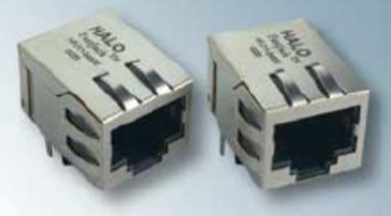
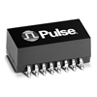
Aquisição de Material
Mercado nacional especializado;
Trafo de isolamento.
Trafo Conector RJ45 com trafo

Slide 14
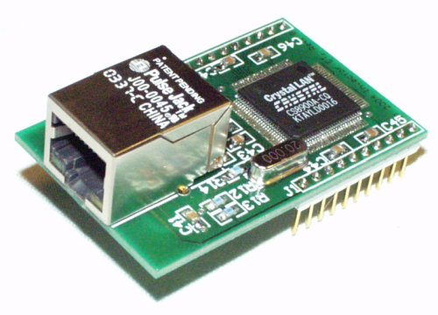
Placa ethernet adquirida

Slide 15
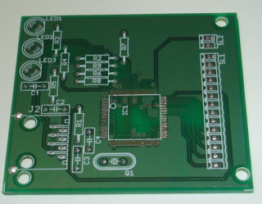
Placa ethernet desenvolvida

Slide 16
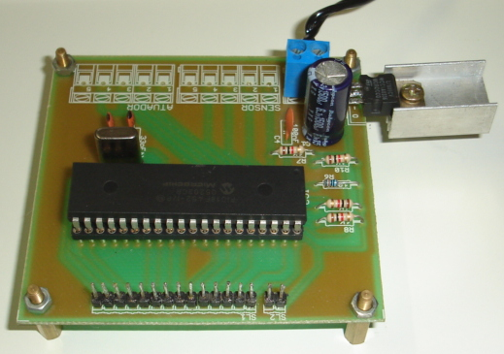
Placa de Gerenciamento

Slide 17
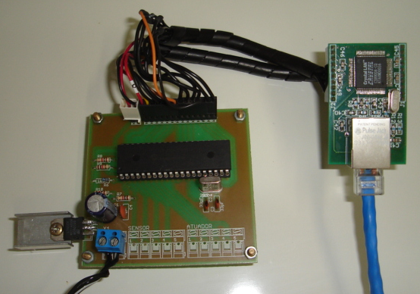
Hardware Completo

Slide 18
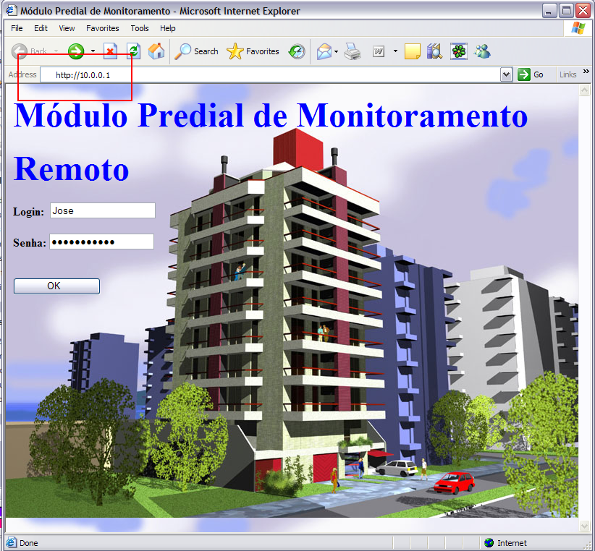
Aplicação WEB desenvolvida

Slide 19
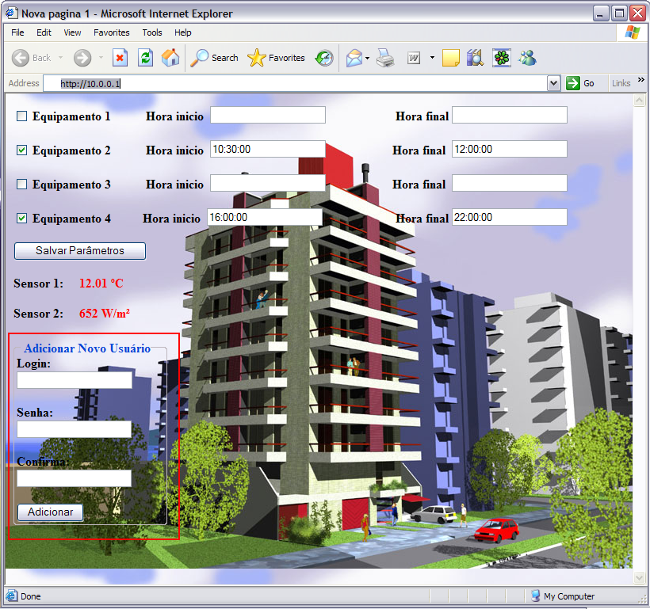
Visualização do ambiente

Slide 20



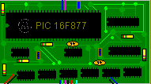
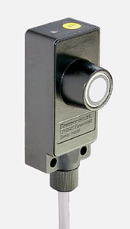
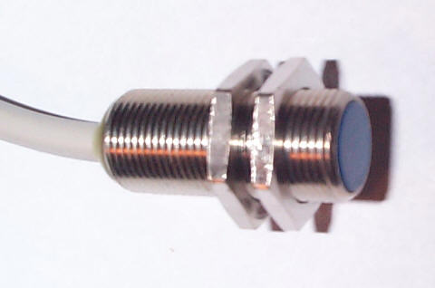
Interação usuário/módulo
4. O módulo monta a página WEB
3. O módulo captura o estado dos atuadores
Placa de Potência
Atuadores
1. O usuário acessa o módulo via rede ethernet ou internet
Módulo Gerenciador
2. O módulo varre os sensores
Sensores
Browser
5. O módulo responde a solicitação

Slide 21
Interação administrador e módulo
2. O módulo verifica se é o administrador
1. O usuário acessa o módulo
3. Realiza a varredura nos sensores e atuadores
Módulo Gerenciador
4. Retorna página administrativa
Browser

Slide 22
Testes Realizados
Funcionamento do hardware;
Funcionamento do software;
Busca de ajuda.

Slide 23
Possíveis causas da anomalia
Compilador;
Caracteristicas do microcontrolador.

Slide 24
Dificuldades
Falta de componentes no Brasil;
Erros no código-fonte fornecido;

Slide 25
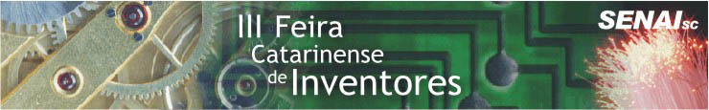
Projeto participante da:
Entre os dias 03/11/2005 à 05/11/2005

Slide 26
Conclusões
Enriquecimento técnico e científico;
Incompatibilidade do código.
Buscar solução para as tecnologias utilizadas.

Slide 27


